Slide 1

T
CUAI BASIC 필수 스터디 3팀
2023.05.30
발표자 : 김하영
Notes:
안녕하세요. 지금부터 베이직 스터디 3팀 발표를 시작하겠습니다.

Slide 2
목차
1. 대회 소개
2. Random Forest
3. 코드 소개
Notes:
발표는 전반적인 대회 소개, 저희가 선정한 알고리즘 ‘랜덤 포레스트’ 소개, 마지막으로 대략적인 코드 소개 순서로 진행하겠습니다.

Slide 3

1. 대회 소개
Titanic Machine Learning Competition
Notes:
첫 번째는 대회 소개 입니다. 저희가 선정한 대회는 비교적 자료가 많은 캐글의 타이타닉 생존자 예측 대회입니다.
이번 학기 베이직 트랙에서도 과제로 접할 기회가 많았는데요.
이름, 나이, 성별, 사회 경제적 계층 등과 같은 승객 정보들을 바탕으로 생존자를 예측하는 것이 목적입니다.

Slide 4
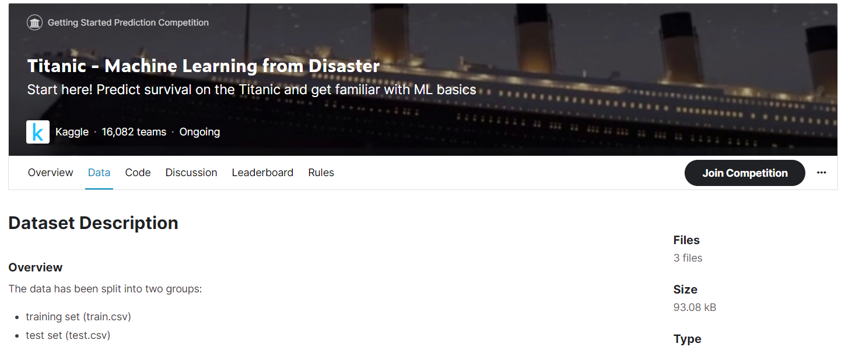
1. 대회 소개
Titanic Machine Learning Competition
Notes:
여기서 캐글은 Training과 test 를 위한 데이터 세트 2개를 각각 제공합니다.
타이타닉 대회는 이렇게 주어진 데이터로 머신러닝을 사용하여 생존자 예측을 수행하는 모델을 만드는 대회입니다.
책에서 보았듯 타이타닉 데이터로 로지스틱 회귀, 결정 트리 등 다양한 학습 내용을 적용해볼 수 있는데요,
저희는 여러 모델 중 랜덤 포레스트를 활용하여 생존자 예측을 진행해 보았습니다.

Slide 5
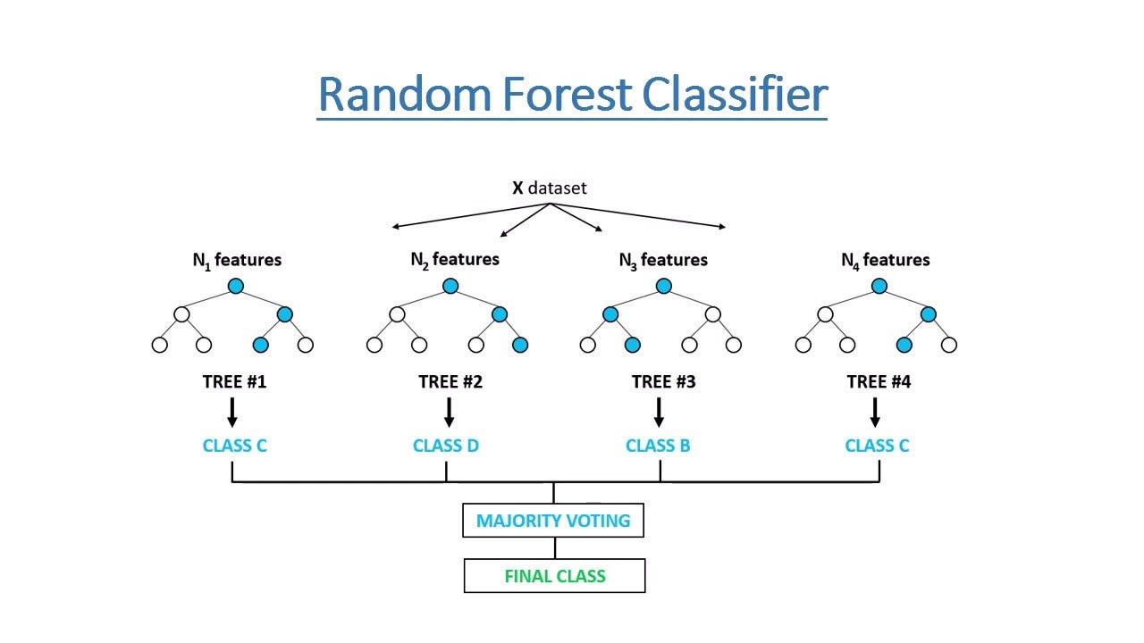
Random Forest
분류, 회귀 등에 사용되는 앙상블 학습 방법 중 하나.
다수의 결정 트리로부터 결과를 얻는다.
Notes:
모든 트리는 독립적으로 시행되기 때문에 GPU 병렬연산으로 수행 속도를 빠르게 할 수 있다.
간편하면서 정확도가 높다.

Slide 6
Random Forest
각 결정 트리는 부트스트랩을 통해 조금씩 다른 값들을 가진다.
결정 트리들의 결과 평균이나 가장 많은 트리가 선택한 값을 결과로 취한다.
Notes:
매개 변수로 트리의 개수, 트리의 깊이, 결정 트리의 매개변수들을 설정한다.
결정 트리는 과적합되기 쉬워서 트리의 깊이를 잘 설정해야 한다.

Slide 7
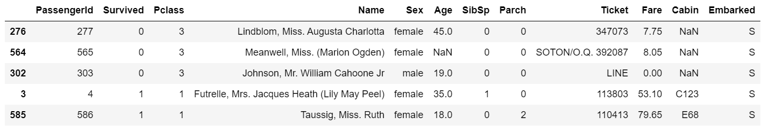
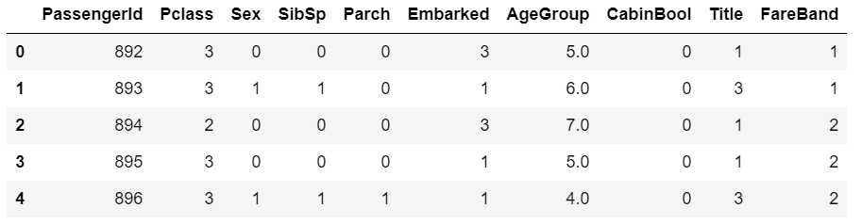
코드 소개 - 전처리
Notes:
<titanic 데이터셋 전처리>
각 열마다 결측치를 처리
승무원이나 티켓 열과 같이 필요없는 열 삭제
범주형 데이터인 성별, 승선지 원핫 인코딩을 사용해 수치형 변수로 변환
나이나, 요금은 구간별로 그룹화하여 범주형 변수로 변환

Slide 8
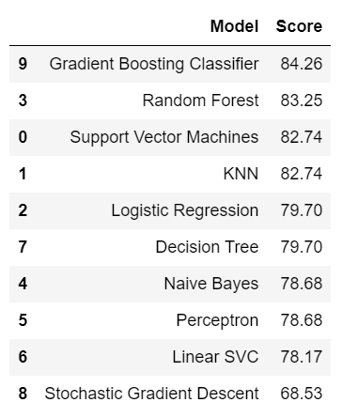
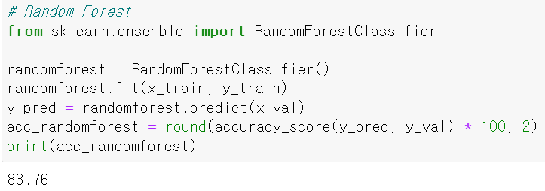
코드 소개 – Randomforest
Notes:
<Train-test split> 과정을 통해 훈련데이터와 테스트 데이터를 나누었고 test size 22%로 하였습니다.
Random forest 모델을 생성하고, 학습시킨 후 검증 데이터에 대한 예측 수행 후 정확도를 출력해보았습니다.
약 83.76%의 정확도를 가지고 있으며, 다른 알고리즘들과 비교했을때도 우수한 예측 성능을 가지고 있다는 것을 확인해볼 수 있습니다

